Slide 1
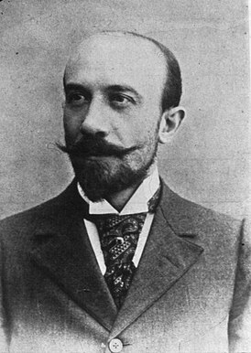
Жорж Мельес: мастерская иллюзий
Волков Григорий P3132

Slide 2
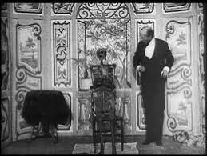
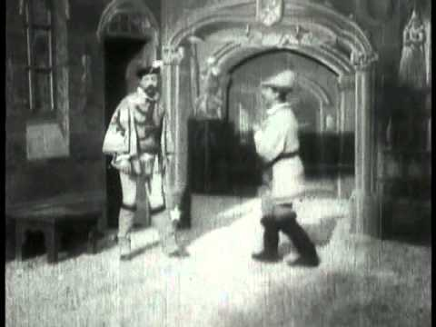
Жорж Мельес «Исчезновение дамы в театре Робер-Удена» 1896 год
Жорж Мельес «Замок дьявола» 1896 год

Slide 3
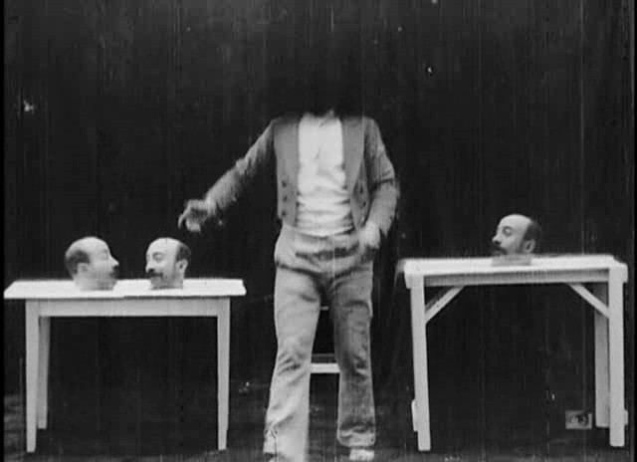
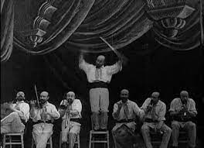
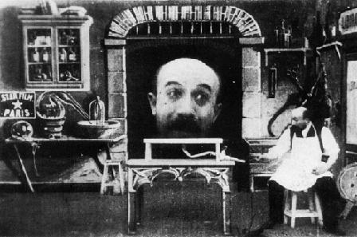
Кадры из фильмов Жоржа Мельеса: «Четырёхголовый человек» 1898г.(слева), «Человек-оркестр» 1900г.(справа) и «Человек с резиновой головой»1901г.(снизу)

Slide 4
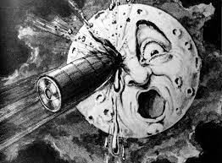
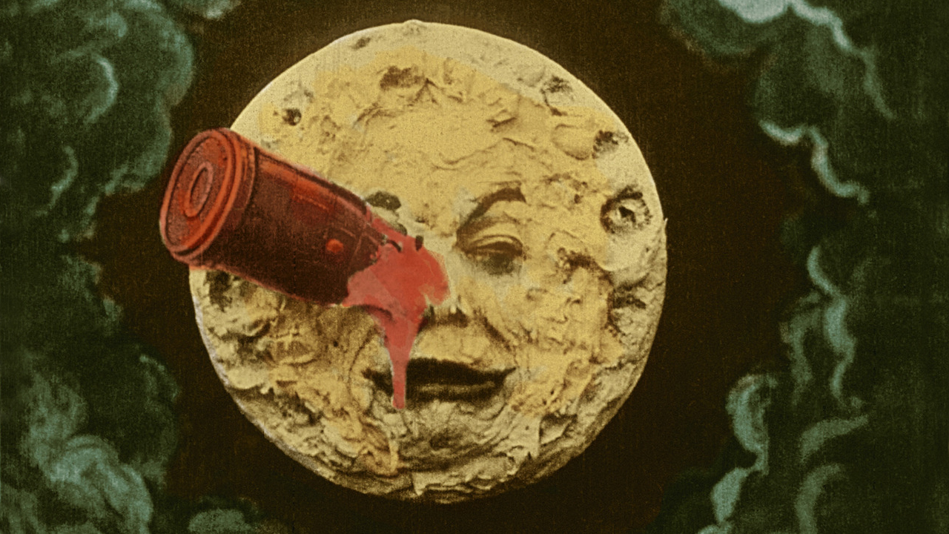
Жорж Мельес «Путешествие на Луну» 1902г. Знаменитая сцена с приземлением на Луну. Сравнение зарисовки сцены, сделанной Мельесом, и сцены из колоризированной версии фильма

